Slide 1

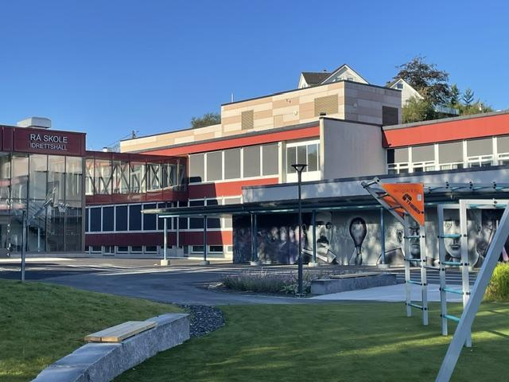
Velkommen til foreldremøte for 10. trinn
Rå skole
Notes:
Marianne

Slide 2
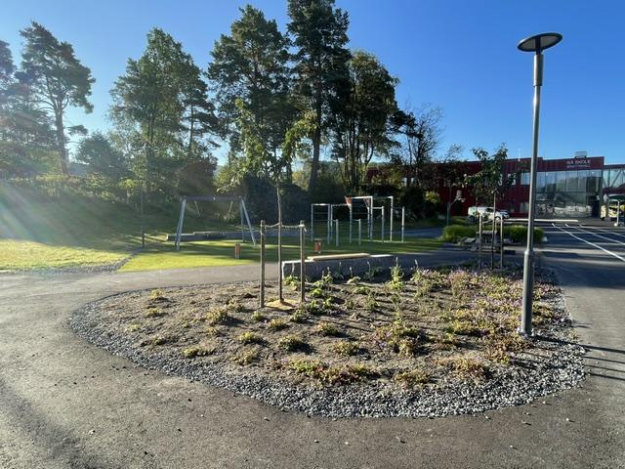
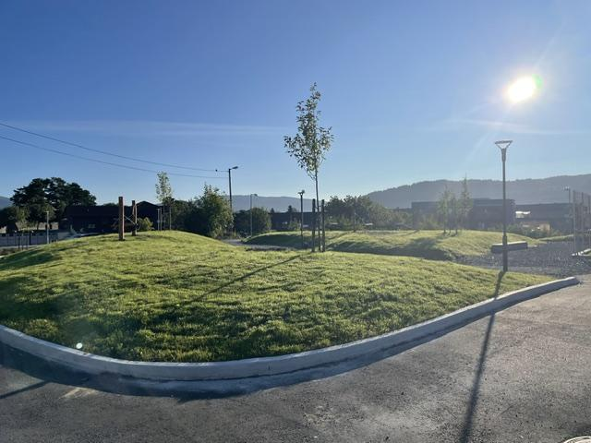
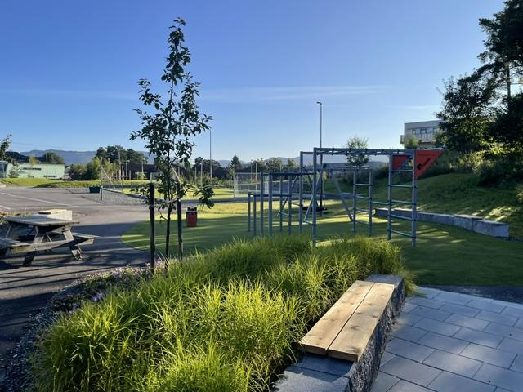
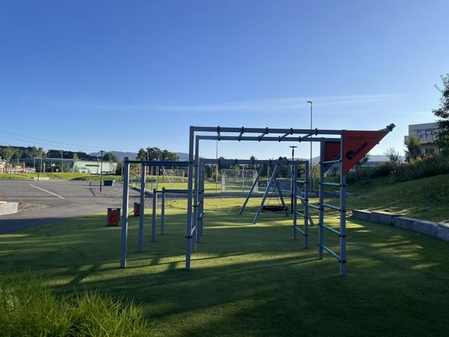
RÅ SKOLE
Notes:
Marianne

Slide 3
RÅ SKOLE
Ledelsen
Rektor: Marianne Ingebrigtsen
Avdelingsleder 10. trinn: Hilde-Merethe Ivarhus
Avdelingsleder 9. trinn: Bente L. Høiaas
Avdelingsleder 8. trinn: Cathrine H. Jacobsen
Notes:
Marianne

Slide 4
Rådgivere:
Frode Stubseid
Helsesykepleiere:
Line S. Thøgersen (mandag - torsdag)
Meni Louise T. Guldbrandsen (mandag og fredag)
Miljøveileder:
Svanhild Garvik
Notes:
Marianne

Slide 5
RÅ SKOLE
Kontaktlærere og faglærere på 10. trinn:
10A: Berit og Hanna (Tuva, Håvard, Erik, Eirik)
10B: Cecilie Helene (Kristine E., Hanna, Ørjan, Erik, Eirik)
10C: Ørjan og Åshild (Tuva, Anne, Roselin)
10D: Marit og Tord (Håvard, Alexandra, Anne, Roselin)
10E: Ellen og Håvard (Tord, Erik, Eirik)
Andre faglærere på trinnet: Rannveig, Cecilie J.

Slide 6
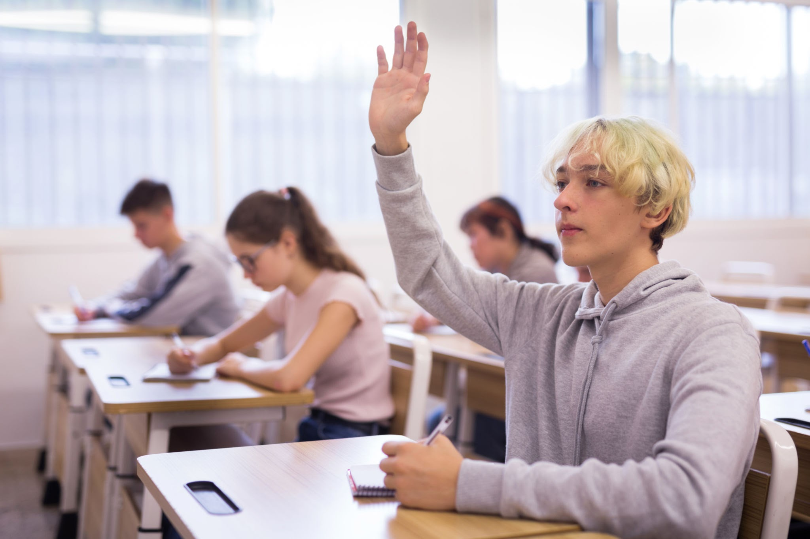

Slide 7
Forventninger til elevene:
Elevene skal vise alminnelig god orden og oppførsel
RÅ SKOLE
Komme forberedt og presis på skolen.
Delta aktivt i undervisningen.
Gjøre skolearbeidet til rett tid og innenfor frister satt av lærer.
Snakke fint om, til og med, andre. Dette gjelder både fysisk og digitalt
Behandle de du møter i skolehverdagen med respekt.
Følge beskjeder fra de voksne på skolen.
Bare bruke mobiltelefonen når det er avtalt med lærer.
Bare ta eller dele bilder, film eller lydopptak når du har fått lov til dette.

Slide 8


Slide 9
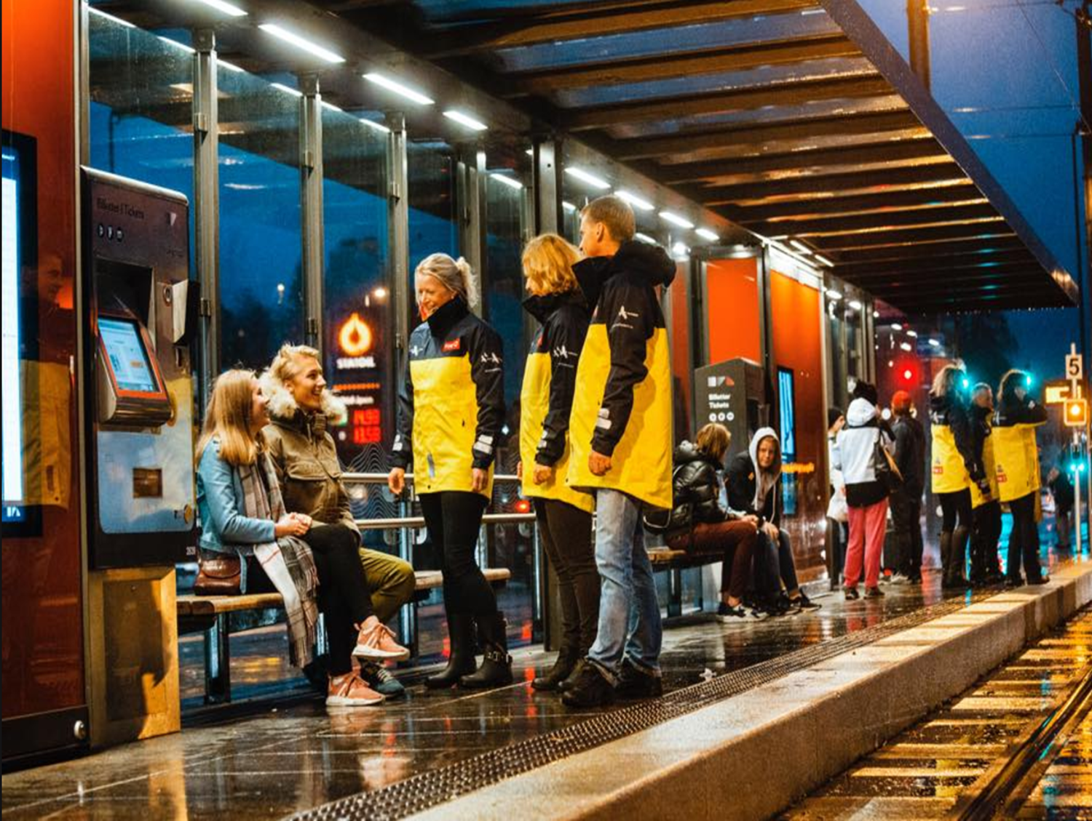
FAU
Saker til FAU kan meldes på epost:
fau.raskole@gmail.com
Natteravnene
natteravneneraadal@gmail.com
Notes:
Samarbeid skole-hjem, Natteravnerne - en viktig dugnad for ungdommen og nærområdet
Det handler om å bry seg om det som skjer i nærmiljøet – skape trygghet, trivsel og tilhørighet for de unge ved å være til stede
Presiseringer fra Etat skole ang. klassekontakene og klasselister. Her har klassekontaktene taushetsplikt og kan kun videreformidle disse til klassekontaktene for bruk opp mot FAU, ikke videreformidle til andre.

Slide 10


Info fra Rådgiver
UDV-timene:
elevene vil bli kjent med de ulike studiemulighetene
gjennomgang av søkeportalen (vigo)
jobbe med utdanningsprogrammene og aktuelle yrker
Individuell oppgave
Elevsamtaler:
Alle elevene vil bli kalt inn til samtale med rådgiver angående søknad til videregående. Foresatte kan også ta kontakt ved behov.
Notes:
Bente
UDV 10.trinn
Høst:
informasjon og undersøkelser rundt de ulike utdanningsprogrammene
oktober/november: utprøvingsdag vgs. (arrangert av fylkeskommunen)
Fagfilm, animasjoner og informasjonsfilmer om ulike utdanningsprogram og yrker
Individuelt arbeid der de skal fordype seg i ett interessant yrke; aktuelt utdanningsprogram, jobbmuligheter m.m.
Bestille MinID (nødvendig for å søke vgs)
Vinter:
Januar: informasjonskveld på Rå. Videregående skoler i nærområder + Langhanghaugen informere som sine utdanningsprogram. Obligatorisk for elevene, valgfritt for foresatte. Invitasjon sendes i vigilo.
Januar: foreldremøte med info om vgs, søknadsprosess mm. Invitasjon sendes i vigilo
Ca. 10.januar : Vigo, søkeportalen til offentlig skole, åpner
Januar/februar: innlogging og søknad i vigo + presentasjon av individuell oppgave
Januar/februar: mulighet for besøksdager på ønsket vgs. Eleven kan besøke 2 vgs i skoletiden.
1.mars: søknadsfrist

Slide 11
Foreldremøte:
Januar - foreldremøte med informasjon om ulike valgmuligheter, info om søknadsprosessen osv.
Besøk fra vgs:
I januar/februar inviterer vi videregående skole fra nærområdet til Rå skole.
Info om påmelding kommer senere.

Slide 12
Utprøving:
Elevene velger aktuell studieretning og får hospitere én dag på en skole som tilbyr den aktuelle studieretningen. Dette skjer i uke 45, 46 eller 47.
Skolebesøk:
Elevene kan besøke 2 videregående skoler (privat eller offentlig). Skoler tilbyr også besøkskvelder.

Slide 13
Privat vgs/offentlig vgs.
Dersom eleven ønsker å gå på privatskole, søker hen med karakterer etter første termin. Privatskoler har fortløpende inntak og elevene må oppsøke aktuell skole for å søke, som regel via nettsiden deres.
Alle offentlige skoler søkes på gjennom søkeportalen vigo.no. Denne åpner i midten av januar og elevene bruker “minID” for å søke. Søknadsfrist er 1. mars 2027.

Slide 14
Eksamen
Elevene skal til våren 2027 har to eksamener:
Én skriftlig eksamen, og
Én muntlig eksamen

Slide 15
Skriftlig eksamen
Kunngjøring av trekkfag til skriftlig eksamen 13. mai kl 09:00
Onsdag 19. mai: EKSAMEN Norsk hovedmål
Torsdag 20. mai: EKSAMEN Norsk sidemål
Fredag 21. mai: EKSAMEN matematikk
Mandag 24. mai: EKSAMEN engelsk

Slide 16
Muntlig eksamen
Fredag 11. juni er hoveddag
Fredag 4.juni er ekstradag

Slide 17
Andre viktige datoer:
Fokusdager høst: 9.11, 20.11, 24.11 og 3.12
Muntlig prøveeksamen vår:
Forberedelse: 24. februar + 25. februar
Gjennomføring: 26 .februar
Skriftlig prøveeksamen vår: 15.4, 16.4, 21.4 og 26.4
Det anbefales at ingen tar permisjoner i 2. termin, da det er mange vurderingssituasjoner og mye som skal læres. Høst og vår
Vitnemålsutdeling: Torsdag 17. juni i Rå idrettshall

Slide 18
Behov for tilrettelegging på eksamen:
Utvidet tid pga allergi, dysleksi …
Tilrettelegging i form av opplesing av tekst, tale til tekst-funksjon
De som har spesielle behov må søke om tilrettelegging
Info om dette kommer hjem på nyåret, ta det gjerne opp på utviklingssamtale hvis du lurer på om det gjelder din ungdom.
Tilrettelegging skal utjevne forskjeller, ikke være en fordel (udir.no)
Notes:
Bente
Det kommer skriv hjem - vente med dette til det

Slide 19
§9-21: Fritak frå vurdering med karakter i eitt av dei norske skriftspråka
Dei har vanskar med å lære både bokmål og nynorsk på grunn av dokumentert sjukdom, skade eller dysfunksjon.
Dei har ikkje gått i norsk grunnskole på 8. til 10. trinn.
Dei har eller har hatt særskild språkopplæring i løpet av 8. til 10. trinn eller i vidaregåande opplæring.
Dei har i løpet av 8. til 10. trinn eller i den vidaregåande opplæringa gått på ein internasjonal eller utanlandsk skole i Noreg som er godkjend for ikkje å gi vurdering med karakter i sidemål.
Det er ikke tilstrekkelig om dokumentasjonen for eksempel kun viser at eleven har dysleksi. Det må også komme frem at elevens tilstand gjør at eleven har problemer med å lære begge målformer, altså at det er årsakssammenheng mellom sykdommen, skaden eller dysfunksjonen og elevens problemer med å lære norskfaget. [...] Normalt sett vil det innebære en sakkyndig vurdering fra PP-tjenesten. (Lovdata.no)

Slide 20
Skolehelsetjenesten på 10. trinn
Påfylling av 1. klassevaksine (difteri, polio, stivkrampe og kikhoste)
Info-skriv blir sendt hjem i Vigilo.
Vaksinering onsdag 25. november
Helsesykepleierne har “åpen dør” og snakker mye med elever dersom de har behov for det.

Slide 21
Samtykke til klasselister
Bystyret har bestemt at skolene skal dele ut klasselister. Listene skal kun inneholde:
Skolens navn + elevens navn og klasse
Foresatte må samtykke til at sin elev kan være med på klasselisten
Skriv utdeles i klasserommene etterpå

Slide 22
Klassevise møter på flg. rom:
10A: rom 5 og 2
10B: kantinen
10C: rom 6 og rom 1
10D: rom 3 og 4
10E: rom 16 og 17

